Slide 1
SPSS
updated
12-2016
Statistical Package for Social Sciences
مكونات برنامج SPSS:
شاشة إدخال البيانات Input Screen: تستخدم لإدخال البيانات على شكل جداول مكونة من أعمدة و صفوف Data View.
شاشة تعريف الأعمدة (المتغيرات) Variable View: تستخدم لتسمية الأعمدة وتحديد نوع البيانات التي تحتويها.
شاشة عرض النتائج Output Screen: تستخدم لعرض النتائج
لوحة إدخال الأوامر
Menu
هذة السلايدات مطبقة على نسخة SPSS 11.5 , قد تكون هناك بعض الفروقات عند استخدام اصدارات اخرى

Slide 2
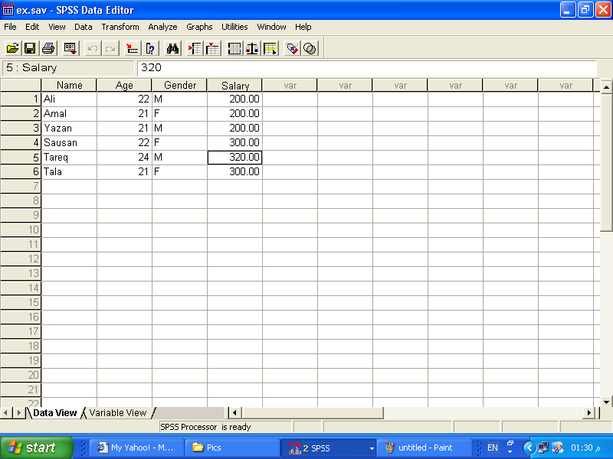
قوائم ادخال الاوامر
شاشة ادخال البيانات
شاشة تعريف المتغيرات

Slide 3
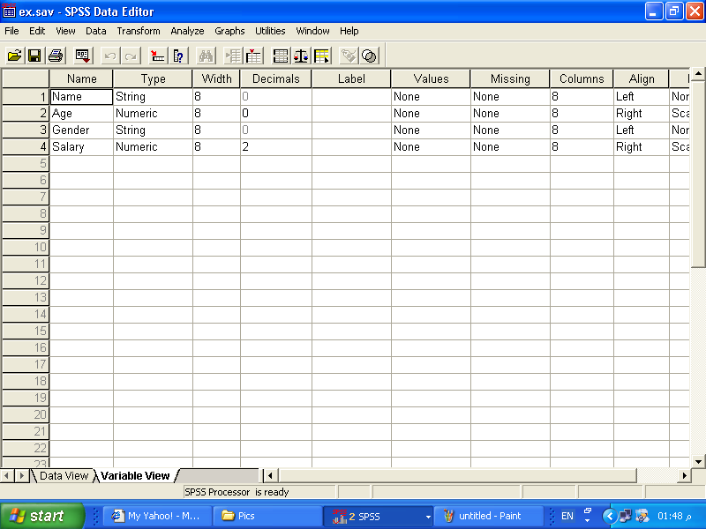
شاشة تعريف المتغيرات

Slide 4
بطرق ادخال البيانات الاحصائية Entering Data
يتم جمع البيانات بطرق مباشرة وغير مباشرة.
المسح الشامل:عملية جمع البيانات من مجتمع الدراسة كاملا.
يتطلب المسح الشامل وقت اطول وجهد اكبر
العينة: جزء من مجتمع الدراسة المستهدف.
يجب ان تمثل العينة مجتمع الدراسة, بحيث يكون مثلا الوسط الحسابي للعينة قريبا من الوسط الحسابي للمجتمع كاملا. ويكون ذلك باختيار جحم العينة وتوزيعها بشكل مدروس.
مميزات العينة العشوائية:
سرعة جمع البيانات
الكلفة الاقتصادية القليلة.

Slide 5
ادخال البيانات لبرنامج SPSS
بعد تشغيل برمجية SPSS تظهر الشاشة الرئيسية والتي تحتوي على
شاشة ادخال الييانات Data view
شاشة تعريف المتغيرات او الحقولVariable view
قائمة الاوامر Menu bar

Slide 6
Variables Definition
يتم تعريف المتغيرات أو الأعمدة من شاشة Variable View
لتعريف متغير، نحدد ما يلي:
اسم المتغير Name
نوع البيانات Type
عدد الخانات العشرية للأرقام Decimals
وعدد الرموز للبيانات النصية Width

Slide 7
Variable View
اسماء المتغيرات Variable Names تكون بحد اقصى 8 حروف , ولا يجوز استخدام الفراغات
لا يجوز استخدام نفس الاسم لاكثر من متغير
انواع البيانات الرئيسية Variable Type تكون اما رقمية Numeric او نصية String , وكذلك توجد انواع اخرى يمكن استخدامها مثل Date, Dollar وغيرها من الصيغ.
عند استخدام النوع Numeric نحدد ايضا عدد الخانات بعد الفاصلة العشرية, والتي تكون مبدئيا قيمتها الاولية 2
عند استخدام النوع String نحدد عدد الاحرف للبيانات التي يتسع لها هذا العمود. ولا يستطيع المستخدم ادخال بيانات تتجاوز الحجم الذي تم تحديده

Slide 8
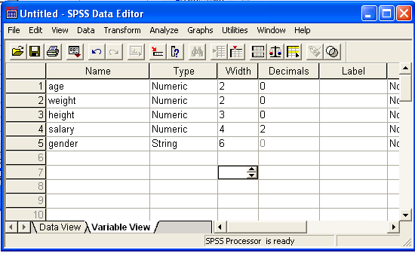

Slide 9
يتكون الجدول السابق من خمسة أعمدة:Age, Weight, Height, Gender, Salary
الاعمدة Age, Weight, Height نوع بياناتها رقمية Numeric وعدد الخانات العشرية 0
العمود Salary نوع البيانات فيه أرقامNumeric وعدد الخانات العشرية 2
العمود Gender نوع البيانات فيه String وحجمها 6 رموز
العمود Salary نوع اليبانات فيه أرقام Numeric وعدد الخانات العشرية 2

Slide 10
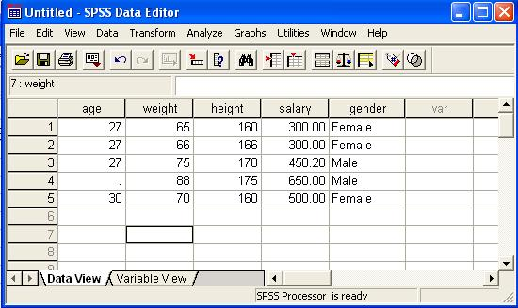
Data View
لادخال البيانات , نذهب الى شاشة Data View كما في الشكل التالي

Slide 11
Modifying and Saving Data
عند تخزين البيانات, تخزن ملفات SPSS بالامتداد SAV
تتميز ملفات البيانات بظهور صورة الجدول على الأيقونة الخاصة بالملف بينما تظهر صورة رسم بياني على أيقونة ملف النتائج.
يمكن لبرنامج SPSS أن يتعرف على ملفات جداول من أنواع أخرى. أي أنك تستطيع مثلا فتح ملف Excel من خلال SPSS.
لفتح ملف بيانات نختار قائمة File ثم Open ثم Data
من مربع الحوار الظاهر ومن قائمة Files of Type حدد نوع الملف (مثال Excel)
إختر الملف ثم إضغط Open

Slide 12
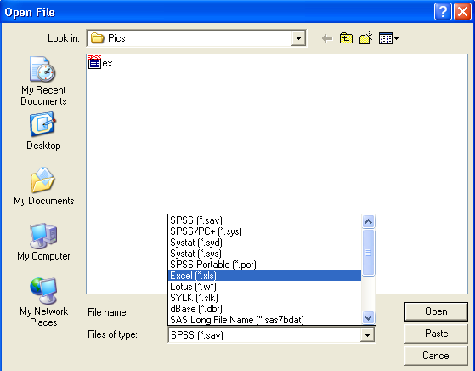
ملاحظة: تخزن ملفات البيانات الخاصة ببرمجية SPSS بالامتداد SAV

Slide 13
طرق معالجة البيانات
عملية معالجة البيانات هي عملية تلخيص البيانات لتصبح أكثر
تنظيما وترتيبا مما يسمح للمحلل استنتاج المعلومات منها احصائيا.
من هذه الطرق:
طريقة الجداول التكرارية Frequency Table
طريقة الأعمدة Bar Chart
طريقة الخط المضلع التكراري Line Chart
طريقة الدائرة Pie Chart
طريقة المدرج التكراري Histogram

Slide 14
طريقة الجداول التكرارية
تستخدم لإظهار جدول يلخص ما يلي: التكرار، التكرار النسبي، التكرار النسبي الصحيح, والنسبة التراكمية للبيانات
التكرار Frequency: هو عدد مرات تكرار البيانات في العمود
التكرار النسبي Percent: التكرار مقسوم على عدد البيانات الكلي.
التكرار النسبي الصحيح Valid percent : التكرار مقسوم على عدد البيانات الموجودة فعليا.
النسبة التراكمية Cumulative Percent: التكرار النسبي مجموع له النسبة التراكمية السابقة.
مجموع التكرار النسبي دائما 100%
النسبة التراكمية الأخيرة تكون دائما 100%
الجدول تكراري يمثل بيانات متغير واحد فقط ويظهر اسم المتغير في أعلى الجدول.

Slide 15
طريقة إنشاء جدول تكراري لمتغير واحد
من قائمة Analyze إختر الأمر Descriptive Statistics
ثم اختر الأمر Frequencies
حدد المتغير أو المتغيرات المراد انشاء جداول تكرارية لها
إضغط OK
ملاحظة: يتم إنشاء جدول تكراري لكل متغير تم اختياره.
تظهر بيانات الجدول المختلفة في العمود الأول
الصف الأخير Total يمثل مجموع القيم في الأعمدة
يمكن إنشاء أكثر من جدول تكراري لأكثر من متغير في نفس الوقت

Slide 16
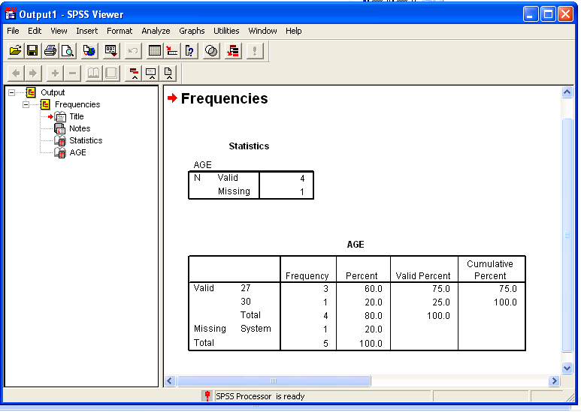
مثال على الجداول التكرارية

Slide 17
من المثال السابق تم عمل جدول تكراري للمتغير Age
يوضح الجدول التكراراي ما يلي:
التكرار Frequency
التكرار النسبي Percent
التكرار النسبي الصحيح Valid Percent
التكرار النسبي التراكمي Cumulative Percent
من المثال السابق فإن:
القيمة 27 تكررت ثلاث مرات من اصل 5 بيانات, وتشكل 60%
القيمة 30 ظهرت مرة واحدة وتشكل 20%
احد السجلات العمر فيها غير مسجل وتشكل 20%

Slide 18
في حال عدم وجود قيم فارغة في جدول البيانات , تتطابق قيم percent مع Valid percent , اما اذا كانت هناك بعض البيانات ناقصة فإن ذلك يؤدي الى اختلاف بين قيم percent مع Valid percent
مثال اذا كان الجدول يحتوي على 5 سجلات عن موظفين وكانت الاعمار 22,22 , 22, فراغ, 30 , فإن التكرار النسبي percent للعمر 22 هو 3/5 = 60%
التكرار النسبي الصحيح Valid percent سيكون 3/4= 75%
النسبة التراكمية للقيمة 27 هي 75% , والنسبة التراكمية للقيمة 30 هي 75% + 25% , وتحسب هذه القيم من النسب الصحيحة .

Slide 19
طريقة الأعمدة Bar Chart
هو عبارة عن رسم بياني يعرض ملخص للبيانات على شكل أعمدة.
يستخدم لجميع أنواع البيانات، المتصلة والمنفصلة.
طرق إنشاء Bar Chart:
طريقة الأعمدة البسيطة Simple: عرض بيانات متغير واحد
طريقة الأعمدة المتوازية Clustered: عرض بيانات لمتغيرين بحيث يبين العلاقة بين هذين المتغيرين وتظهر الأعمدة بشكل متواز.
طريقة الأعمدة المتراكمة Stacked: عرض بيانات متغيرين لتوضيح العلاقة بينهما بحيث تظهر الاعمدة متراكمة أو متجمعة فوق بعضها البعض

Slide 20
الأعمدة البسيطة Simple
من قائمة Graphs إختر Bar
من الشكل الظاهر إختر Simple
حدد المتغير الذي سيظهر على محور السينات في الحقل Category Axis

Slide 21
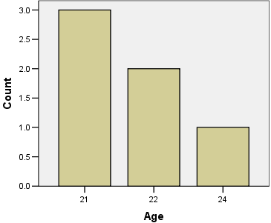
أنشأ هذا الشكل بطريقة الأعمدة البسيطة.
يوضح بيانات المتغير Age وتكرار كل قيمة.
من الشكل، القيمة 21 تكررت ثلاث مرات.
القيمة 22 تكررت مرتان.
القيمة 24 تكررت مرة واحدة فقط.
اسم المتغير يظهر أسفل الشكل Age

Slide 22
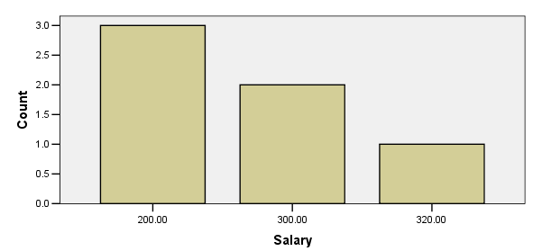
الشكل يمثل أعمدة بسيطة للمتغير Salary
القيمة 200 تكررت ثلاث مرات
القيمة 300 تكررت مرتان
القيمة 320 تكررت مرة واحدة فقط

Slide 23
تعديل خصائص Bar chart
يمكن تعديل خصائص bar chart للبيانات المرسومة مثل اللون , وتقسيم محور السينات وتقسيم محور الصادات وذلك باستخدام double click on mouse للجزء المطلوب تعديله واجراء التعديلات المطلوبة, كما في الاشكال المرفقة. على سبيل المثال.

Slide 24
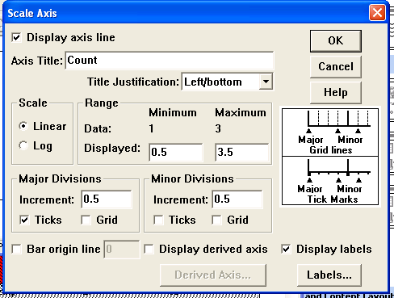
لتعديل خصائص المحور العمودي

Slide 25
نستطيع تغيير خصائص المحور العمودي مثل:
Axis title
Scale
Range
Major Divisions
Minor Divisions

Slide 26
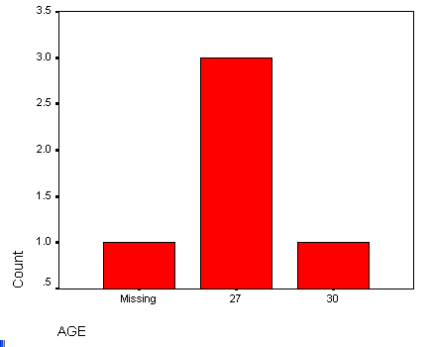
مثال قبل تعديل خصائص المحور العمودي

Slide 27
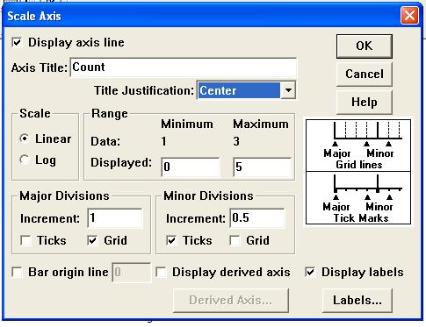
تعديل خصائص المحور العمودي

Slide 28
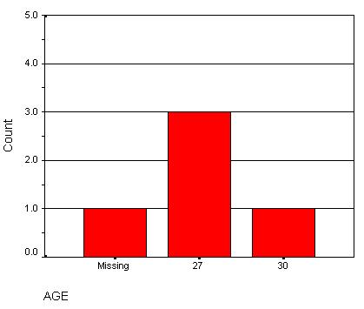
بعد تعديل خصائص المحور العمودي

Slide 29
الأعمدة المتوازية Clustered
من قائمة Graphs إختر Bar
من الشكل الظاهر إختر Clustered
حدد المتغير الذي سيظهر على محور السينات في الحقل Category Axis.
حدد المتغير الذي سيظهر في مفتاح الرسم Legend في الحقل Define Clusters by

Slide 30
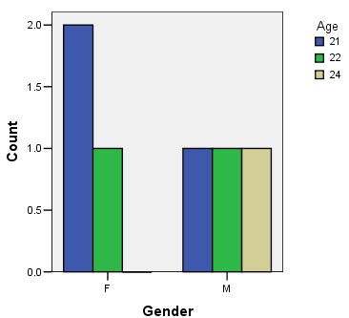
الشكل هو أعمدة متوازية للمتغيرين Gender و Age
أحد المتغيرين يظهر أسفل الجدول والاخر في مفتاح الجدول Legend
هناك أنثى واحدة عمرها 22 سنة واثنتان 21 سنة. وذلك لأن ألوان الأعمدة تمثل الأعمار Age بينما القيمة F على محور السينات تمثل الجنس Gender
هناك ثلاث ذكور، عمر أحدهم 21 والثاني 22 والثالث 24 سنة.

Slide 31
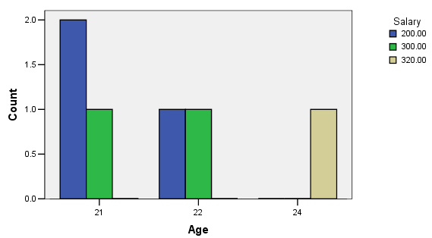
الشكل يمثل أعمدة متوازية تظهر العلاقة بين Salary و Age
هناك شخص واحد عمره 21 وراتبه 300 وشخصان أعمارهم 21 وراتبهم 200. لا يوجد أي شخص عمره 21 وراتبه 320.
لا يوجد أي شخص عمره 22 وراتبه 320
لا يوجد أي شخص عمره 24 وراتبه 200 أو 300

Slide 32
الأعمدة المتراكمة Stacked
من قائمة Graphs إختر Bar
من الشكل الظاهر إختر Stacked
حدد المتغير الذي سيظهر على محور السينات في الحقل Category Axis
حدد المتغير الذي سيظهر في مفتاح الرسم Legend في الحقل Define Stacks by

Slide 33
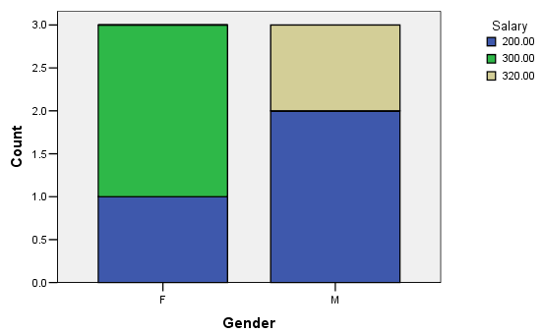
الشكل هو أعمدة متراكمة لإيضاح العلاقة بين Gender و Salary
عدد الذكور الذين يتقاضون 200 هو 2 والذين يتقاضون 320 هو 1 ولا يوجد ذكر يتقاضى 300.
عدد الإناث اللواتي يتقاضين 200 هو 1 واللواتي يتقاضين 300 هو اثنان ولا يوجد انثى تتقاضى 320

Slide 34
طريقة القطاع الدائري Pie Chart
تستخدم Pie chart لتمثيل بيانات لمتغير واحد.
يتم تقسيم الدائرة لقطاعات مختلفة بحيث يمثل كل قطاع قيمة معينة من القيم الموجودة في المتغير.
ان مجموع زوايا الدائرة هو 360 درجة.
التكرار النسبي = التكرار / مجموع التكرارات
زاوية القطاع = التكرار النسبي * 360

Slide 35
أمثلة
إذا كان التكرار النسبي لقيمة معينة هو 20% فما هي زاوية القطاع لهذه القيمة؟
الحل: زاوية القطاع = التكرار النسبي * 360
زاوية القطاع = 20% * 360 = 72 درجة
إذا تكررت القيمة 17 في متغير 10 مرات وكان العمود يحتوي 20 قيمة. فما هي زاوية القطاع للقيمة 17؟
الحل: التكرار النسبي للقيمة 17 = 10(التكرار) / 20 (Total)
التكرار النسبي للقيمة 17= 50%
زاوية القطاع للقيمة 17 = 50% * 360 ⬅ 180 درجة

Slide 36
كل دائرة تمثل عرض لبيانات عمود واحد فقط.
كل قطاع يمثل قيمة داخل المتغير بحيث يمثل القطاع الواحد نسبة تكرار القيمة داخل العمود أو المتغير.
خطوات عمل القطاع الدائري في SPCC :
من قائمة Graphs إختر الأمر Pie
حدد المتغير في الحقل Define Slices By
إضغط OK
يمكن تغيير خصائص للبيانات المرسومة مثل اللون , حجم الخط و المعلومات الظاهرة على الشكل وذلك باستخدام double click on mouse للجزء المطلوب تعديله واجراء التعديلات المطلوبة, كما في الشكل المرفق.

Slide 37
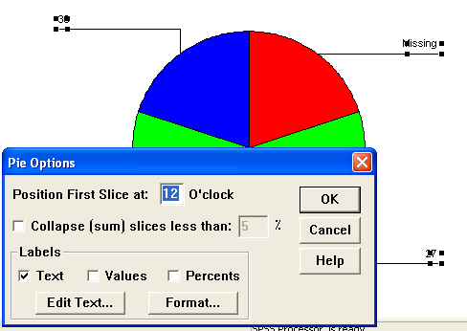

Slide 38
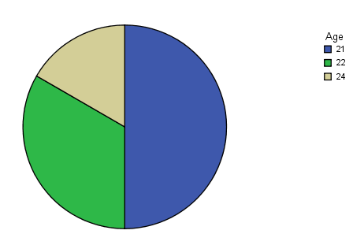
الدائرة تمثل البيانات في العمود Age
إذا كان التكرار النسبي للقيمة 24 هو 16.7%، احسب زاوية القطاع للقيمة 24؟
الحل: زاوية القطاع = 16.7% * 360 = 60 درجة تقريبا

Slide 39
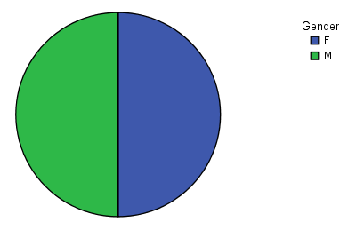
فسر الرسم البياني السابق؟

Slide 40
طريقة الخط Line Chart
تستخدم لعرض البيانات ذات الانتشار الواسع بالذات عندما يرتبط تصنيف البيانات بالزمن.
هذه الطريقة تستخدم لإظهار البيانات وتكرار كل منها.
يمكن إظهار أكثر من خط في نفس الرسم البياني.
كل خط يمثل بيانات متغير واحد.
من قائمة Graph إختر الأمر Line
حدد الخيار Simple
إضغط Define

Slide 41
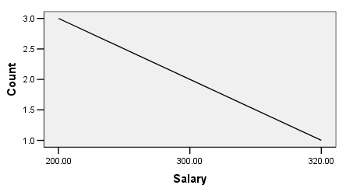
الخط في الرسم هو لبيانات المتغير Salary
القيمة 200 تكررت ثلاث مرات والقيمة 300 تكررت مرتان والقيمة 320 مرة واحدة فقط.

Slide 42
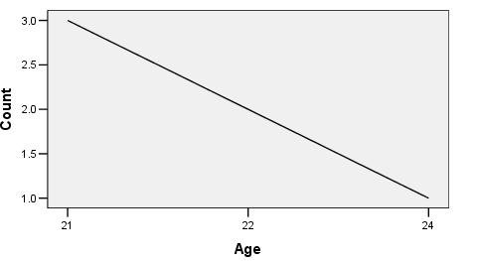
قم بتفسير البيانات في الشكل؟؟

Slide 43
طريقة المدرج التكراري Histogram
المدرج التكراري يستخدم فقط لعرض البيانات المتصلة. لا يمكن عرض البيانات المنفصلة باستخدام المدرج التكراري إنما نستخدم طريقة الأعمدة إذا أردنا استخدام نفس أسلوب العرض.
البيانات المتصلة هي البيانات الرقمية التي يمكن أن تمثل على شكل فترة. مثل: العمر و الوزن والراتب ...
البيانات المنفصلة هي بيانات غير رقمية لا يمكن تمثيلها بفترة. مثل: الجنس و تخصص الطالب و الجنسية.

Slide 44
لتمثيل متغير بطريقة المدرج التكراري:
من قائمة Graphs إختر الأمر Histogram
حدد المتغير الذي ستبنى على أساسه المدرج في الحقل Variable
إضغط OK
ملاحظة: في حال قمت باختيار متغير منفصل من القائمة اليسرى، فإن الحقل Variable يصبح غير فعال دلالة على أن المدرج التكراري لا يقبل بيانات منفصلة.

Slide 45
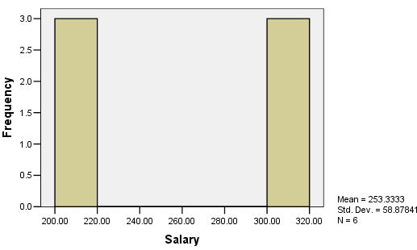
الشكل يظهر مدرج تكراري للمتغير Salary
عدد الأشخاص الذين تتراوح رواتبهم من 200 إلى 220 هو ثلاثة أشخاص.
عدد الأشخاص الذين تتراوح رواتبهم بين 300 و 320 هو ثلاثة أشخاص.

Slide 46
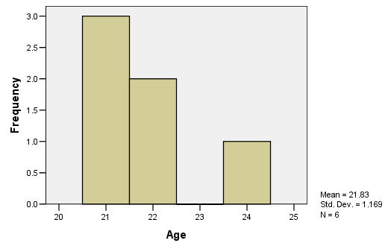
فسر البيانات في المدرج التكراري السابق؟

Slide 47
مقاييس النزعة المركزية
مجموعة من المقاييس تستخدم لقياس مدى توجه البيانات نحو مكان تمركو البيانات. (سبب التسمية)
الهدف من استخدامها هو إعطاء فكرة موجزة عن مجموعة من البيانات والمشاهدات بواسطة رقم واحد.
الوسط الحسابي (المعدل أو المتوسط الحسابي) Mean
الوسيط Median
المنوال Mode

Slide 48
الوسط الحسابي Mean
X = x₁ + x₂ + … + x_{n}
n
X: هو الرمز الدال على الوسط الحسابي
X₁ : تمثل قيمة المشاهدة الأولى
n: تمثل عدد المشاهدات
أي أن الوسط الحسابي هو مجموع المشاهدات مقسوم على عددها.
مثال ما هو الوسط الحسابي للبيانات التالية: 10,30,25,15؟
الحل: 10+30+25+15 = 20
4

Slide 49
احسب الوسط الحسابي لمتغير الوزن؟
الحل: 60+50+55+40+50+45+50 = 50
7
إحسب الوسط الحسابي لعمود العمر؟
الحل: 21+23+24+15+22+15+20 = 20
7
إحسب الوسط الحسابي للبيانات التالية:
5,7,23,15,50
الحل: 5+7+23+15+50 = 20
5
إذا كان مجموع رواتب 10 موظفين هو 4500، فما هو معدل رواتبهم؟
الحل: 4500 = 450
10
العمر | الوزن
21 | 60
23 | 50
24 | 55
15 | 40
22 | 50
15 | 45
20 | 50

Slide 50
الوسيط Median
هو عبارة عن المشاهدات التي يقل عنها نصف البيانات و يزيد عنها نصف البيانات في آن واحد.
يجب أن يتم ترتيب البيانات قبل حساب الوسيط لها.
الوسيط = المشاهدة التي تقع في المكان n+1
2
إذا كان عدد البيانات زوجي، فإن الوسيط يحسب عن طريق إيجاد الوسط الحسابي للقيمتين ذاتي الترتيب n و n +1
2 2

Slide 51
احسب الوسيط للبيانات التالية:
11, 8 , 44 , 0 , 0 , 4 ,6
الحل: نرتب البيانات أولا لتصبح:
0 , 0 , 4 , 6 , 8 , 11 , 44
الوسيط هي المشاهدة التي تقع في الموقع 4 لأن عدد البيانات (n) هو 7. وبالتالي (n+1)/2 تساوي 4. إذا المشاهدة في الموقع 4 هي الوسيط. أي أن قيمة الوسيط هي 6 لأنها المشاهدة في الموقع 4.
احسب الوسيط للبيانات التالية: 25, 30, 100, 1, 44؟
الحل: نرتب البيانات لتصبح: 1, 25, 30, 44, 100
الوسيط هو 30. لماذا؟

Slide 52
العمر | الوزن
21 | 60
23 | 50
24 | 55
15 | 40
22 | 50
15 | 45
ما هو الوسيط لبيانات الوزن؟
الحل: نرتب البيانات أولا لتصبح
40, 45, 50, 50, 55, 60
لاحظ أن عدد البيانات هو 6 أي رقم زوجي وبالتالي
الوسيط هو الوسط الحسابي للرقمين 50, 50
الوسيط = (50+50)/2 = 50
ما هو الوسيط لبيانات العمر؟
الحل: نرتب البيانات أولا لتصبح:
15, 15, 21, 22, 23, 24
الوسيط = (21+22)/2 = 21.5

Slide 53
المنوال Mode
المنوال هو أكثر المشاهدات تكرارا.
يمكن أن يكون هناك أكثر من منوال للمشاهدات. وعادة نأخذ القيمة الأقل.
مثال: 1, 3, 6, 3, 3, 6, 1, 10, 3
المنوال لهذه القيم هو 3 لأنها القيمة الأكثر تكرارا.
مثال: 23, 25, 21, 44, 21, 23
المنوال الأول 21 والمنوال الثاني 23

Slide 54
العمر | الوزن
21 | 60
23 | 50
24 | 55
15 | 40
22 | 50
15 | 45
21 | 50
ما هو المنوال لمتغير الوزن؟
الحل: 50 لأنها الأكثر تكرارا
ما هو المنوال لعمود العمر؟
الحل: المنوال الأول 15 والمنوال الثاني 21

Slide 55
عرض مقاييس النزعة المركزية في SPSS
من قائمة Analyze إختر الأمر Descriptive Statistics
اختر الأمر Frequencies
من الشكل الظاهر، حدد المتغير
إضغط الزر Statistics
من الشكل الظاهر، حدد المقاييس المطلوبة
يمكن ارفاق رسم بياني مع الجدول الظاهر وذلك باختيار الزر Chart وتحديد الرسم

Slide 56
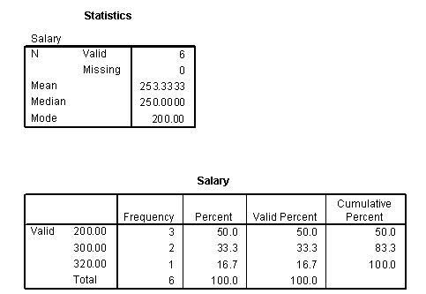

Slide 57
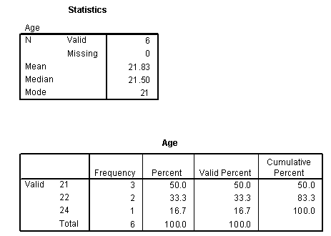

Slide 58
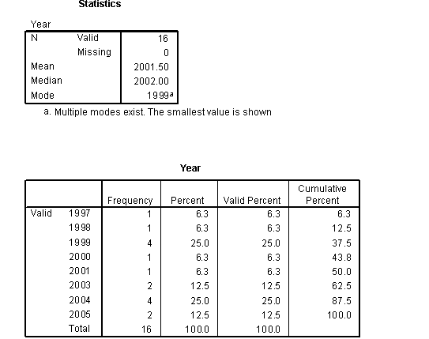
الملاحظة المشار إليها بالحرف a أسفل المربع الأول تشير أن هناك أكثر من منوال وبالتالي يظهر المنوال صاحب القيمة الأقل

Slide 59
مقاييس التشتت Dispersion Measurements
هي عبارة عن تفسير لمقدار وكمية تباعد وتشتت البيانات عن بعضها البعض.
المدى Range
التباين Variance
الانحراف المعياري Standard Deviation

Slide 60
المدى Range
العمر | الوزن
21 | 60
23 | 50
24 | 55
15 | 40
22 | 50
15 | 45
21 | 50
المدى = أكبر مشاهدة – أصغر مشاهدة
مثال: احسب المدى لبيانات العمر والوزن؟
المدى لمتغير الوزن: 60 – 40 = 20
المدى لمتغير العمر: 24 – 15 = 9
هذا يعني أن بيانات الوزن أكثر تشتت من بيانات العمر
علامات طلاب الصف ( أ ): 12, 15, 17, 20, 10
علامات طلاب الصف (ب): 17, 6, 11, 23, 19
من خلال المدى لعلامات الصفين، أي البيانات أكثر تشتت؟
الحل: المدى للصف ( أ ) هو: 20 – 10 = 10
المدى للصف (ب) هو: 23 – 6 = 17
أي أن علامات الصف (ب) أكثر تشتتا من بيانات الصف ( أ )

Slide 61
التباين Variance
n
S² = ∑ ( x_{i} – x )²
i=1
n - 1
الخطوة الأولى قم بحساب الوسط الحسابي للبيانات
إطرح من كل قيمة الوسط الحسابي وقم بتربيع الناتج
إجمع جميع القيم الناتجة عن الخطوة السابقة
إقسم الناتج على (عدد القيم – 1)

Slide 62
مثال
المجموعة أ : 20 ,22, 25, 21 , 22
المجموعة ب: 18, 20, 22, 25, 25
احسب التباين لكل مجموعة؟
التباين للمجموعة أ :
الوسط الحسابي :
=(22+21+25+22+20)/5 =22
مربع الفروقات عن الوسط الحسابي
(22-22)²+(21-22)²+ (25-22)²+ (22-22)²+(20-22)² =
0 + 1 + 9 + 0 + 4 = 14
التباين :
S² = 14/4 = 3.5

Slide 63
التباين للمجموعة ب :
الوسط الحسابي
=(25+25+22+20+18)/5 = 22
مربع الفروقات عن الوسط الحسابي
(25-22)²+(25-22)²+ (22-22)²+ (20-22)²+(18-22)² =
9 + 9 + 0 + 4 + 16 = 38
التباين :
S² = 38/4 = 9.5
بناءً على ذلك فإن تشتت المجموعة ب اكثر من تشتت المجموعة أ, اي ان البيانات في المجموعة ب بعيدة اكثر عن الوسط الحسابي منها في المجموعة أ

Slide 64
احسب التباين للمتغيرات الوزن والعمر؟
التباين للوزن:
الوسط الحسابي للوزن = 50
(55-50)²+(50-50)²+(55-50)²+(40-50)²+(50-50)²+ (50-50)²+(50-50)²
S² = (25 + 0 + 25 + 100 + 0 + 0 + 0)/6 = 25
التباين للعمر:
الوسط الحسابي للعمر = 20
(21-20)²+(23-20)²+(24-20)²+(15-20)²+(22-20)²+
(15-20)²+(20-20)²
S2 = (1+9+16+25+4+25+0)/6 = 13.3
العمر | الوزن
21 | 55
23 | 50
24 | 55
15 | 40
22 | 50
15 | 50
20 | 50

Slide 65
الانحراف المعياري Standard Deviation
هو الجذر التربيعي للتباين.
S = √S²
ما هو الانحراف المعياري لــ: 3, 4, 6, 2, 5؟
الحل: نحسب التباين أولا
الوسط الحسابي = (3+4+6+2+5)/5 = 4
S² = (3-4)²+ (4-4)²+(6-4)²+ (2-4)²+(5-4)²
S² = (1+0+4+4+1) / 4 = 10/4 = 2.5
S = 1.58

Slide 66
عرض مقاييس التشتت في SPSS
من قائمة Analyze إختر الأمر Descriptive Statistics
اختر الأمر Frequencies
من الشكل الظاهر، حدد المتغير
إضغط الزر Statistics
من الشكل الظاهر، حدد المقاييس المطلوبة
يمكن ارفاق رسم بياني مع الجدول الظاهر وذلك باختيار الزر Chart وتحديد الرسم

Slide 67
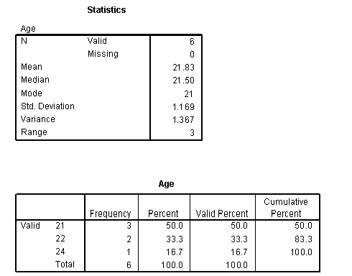

Slide 68
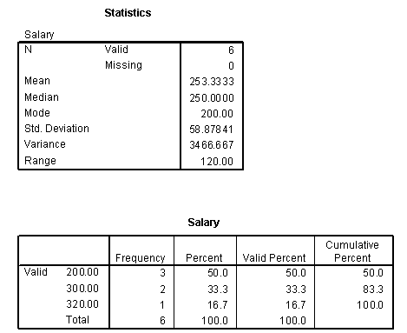

Slide 69
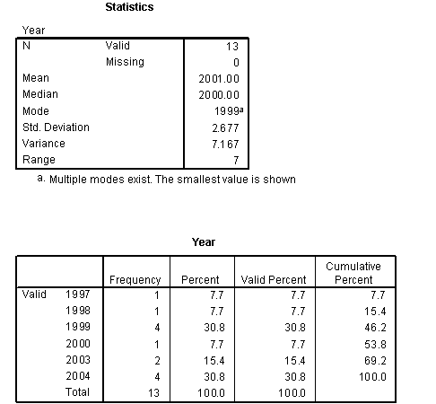

Slide 70
قياس الارتباط وتحليل الانحدار
مقاييس الإرتباط: تستخدم لقياس مدى العلاقة التي تربط بين متغيريين بحيث أن ازدياد أحدها يؤدي إلى نقصان الاخر
مثال:
نلاحظ من الجدول السابق أن هناك علاقة بين بيانات الطول والوزن بحيث كلما زاد الطول زاد الوزن.
معاملات الارتباط:
معامل ارتباط بيرسون Pearson
معامل ارتباط سبيرمان Spearman
169 | 164 | 167 | 175 | 170 | 160 | الطول
65 | 63 | 64 | 69 | 67 | 56 | الوزن

Slide 71
خصائص معامل الارتباط
يحدد مقياس الارتباط مقدار العلاقة بين متغيرين فقط
تقع قيمة معامل الارتباط دائما بين -1 و 1
إذا كانت قيمة معامل الارتباط موجبة فإن الارتباط يكون طرديا. أي أن ازدياد قيمة المتغير الأول تؤدي لارتفاع قيمة المتغير الثاني.
إذا كانت قيمة معامل الارتباط سالبة فإن الارتباط يكون عكسيا. أي أن ازدياد قيمة المتغير الأول تؤدي لإنخفاض قيمة المتغير الثاني.
يكون الارتباط قوي جدا عندما تقترب قيمته من 1 أو -1
اقتراب القيمة من الصفر يعني ضعف العلاقة أو الارتباط.

Slide 72
قوي
ضعيف
ضعيف
قوي
-1
-0.5
0
0.5
1
إذا كانت قيمة معامل الارتباط -0.46، فهذا يعني أن الارتباط عكسي وهو ارتباط ضعيف.
إذا كانت قيمة معامل الارتباط 0.98، فهذا يعني أن الارتباط طردي وهو ارتباط قوي.
إذا كانت قيمة معامل الارتباط -0.65، فهذا يعني أن الارتباط عكسي وهو ارتباط قوي.
إذا كانت قيمة معامل الارتباط 0.345، فهذا يعني أن الارتباط طردي وهو ارتباط ضعيف.
إذا كانت قيمة معامل الارتباط 0.00، فهذا يعني أنه لا يوجد علاقة بين المتغيريين

Slide 73
لإيجاد معامل الارتباط بين متغيرين:
من قائمة Analyze اختر الأمر Correlate
ثم Bivariate
من الشكل الظاهر حدد المتغيرين المراد قياس العلاقة بينهما في القائمة Variables.
اختر معاملات الارتباط من صناديق الفحص في الأسفل Pearson و Spearman
ملاحظة: هناك فروقات بين قيم Pearson و Spearman لكن من الضروري أن تكون متقاربة.

Slide 74
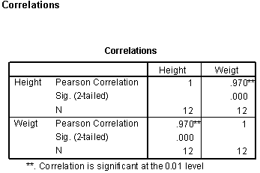
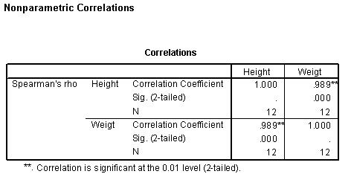

Slide 75
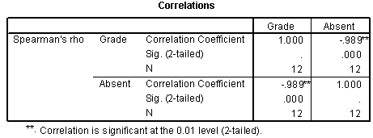
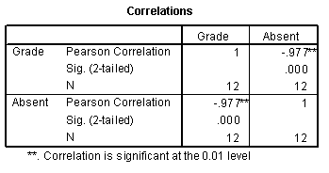

Slide 76
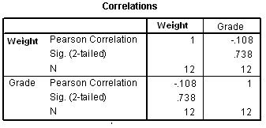
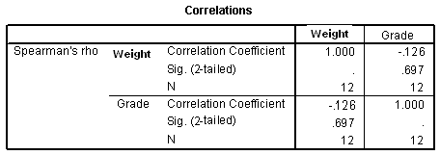

Slide 77
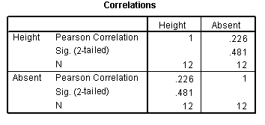
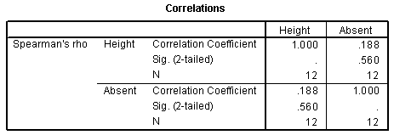

Slide 78
معادلة الانحدار (تحليل الانحدار)
في حال كان الارتباط بين متغيرين قوي جدا، فإن هذا يعني أننا نستطيع معرفة قيمة متغير باستخدام قيمة المتغير الاخر.
الصيغة العامة لمعادلة الانحدار:
Y = a * X + b
Y, X هما متغيرين بينهما علاقة قوية طردية أو عكسية.
a, b هما أرقام ثابتة يتم حسابها باستخدام برنامج SPSS.
من المعادلة السابقة، يبين لنا أن المتغير Y هو متغير تابع تعتمد قيمته على المتغير المستقل X.

Slide 79
المتغير التابع Dependent: هو المتغير المطلوب حساب قيمته باستخدام معادلة الانحدار. أي المتغير الذي يظهر على يسار إشارة المساواة.
المتغير المستقل Independent: هو المتغير الذي تستخدم قيمه لمعرفة قيم متغير اخر. أي المتغير الذي يظهر على يمين إشارة المساواة.
مثال: Height = 3 * Weight + 10
المتغير Height هو المتغير التابع Dependent
المتغير Weight هو المتغير المستقل Independent
الثابت (a) هو 3
الثابت (b) هو 10

Slide 80
إذا كانت معادلة الانحدار للمتغير Height هي:
Height = 3 * Weight - 25
فما هو الطول التقريبي لشخص وزنه 70؟
الحل: Height = 3 * 70 - 25
Height = 185
إذا عدنا للبيانات الأصلية ووجدنا أن الطول الحقيقي لهذا الشخص هو 180، فكم يبلغ الخطأ في التقدير؟
الحل: الخطأ في التقدير هو الفرق بين القيمة الحقيقية و القيمة التقديرية
الخطأ في التقدير = 185 – 180 = 5

Slide 81
إذا كانت معادلة الانحدار للمتغير Grade هي:
Grade = -7 * Absent + 91
وكان أحد الطلاب قد غاب 3 أيام وكانت علامته نهاية الفصل 75، فما هي العلامة التقديرية للطالب وما هو مقدار الخطأ في التقدير؟
الحل: العلامة التقديرية: Grade = -7 * 3 + 91
Grade = 70
الخطأ في التقدير: 75 – 70 = 5

Slide 82
كل ما ينقص لإنشاء معادلة انحدار هو قيم الثوابت a, b والتي نستطيع معرفتها باستخدام SPSS
من قائمة Analyze إختر الأمر Regression
ثم Linear
حدد المتغير التابع Dependent والمتغير المستقل Independent

Slide 83
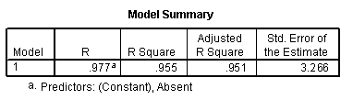
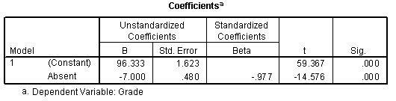
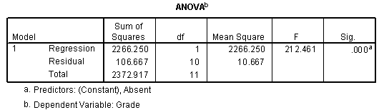

Slide 84
ملاحظات هامة
يظهر ثلاث جداول كل منها يحتوي معلومات عن المعادلة.
من الجدول الأول ومن العمود R نستطيع معرفة القيمة المطلقة معامل الارتباط Pearson( تكون بدون اشارة)
نستطيع من قيمة R معرفة اذا كان معامل الارتباط قويا او ضعيفا, ولكن لا نستطيع ان نعرف اذا كان الارتباط طردي او عكسي.
من أسفل الجدول الثاني تظهر ملاحظتين، الأولى تحدد اسم المتغير المستقل والثانية تحدد المتغير التابع.
العمود B في الجدول الثالث يحدد قيم الثوابت a, b بحيث تظهر قيمة الثابت b بجانب كلمة (Constant) وقيمة الثابت a بجانب إسمه في السطر الثاني.
اذا كان معامل الارتباط قوياً ,يمكن الاعتماد على المعادلة الناتجة, اما اذا كان معامل الارتباط ضعيفاُ فإن الخطأ في المعادلة سيكون كبيرا, ويجب عدم الاعتماد على معادلة الانحدار

Slide 85

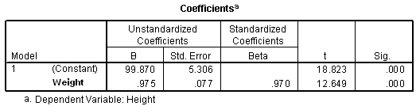
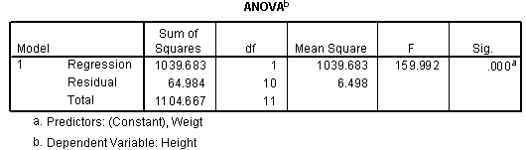
معادلة الانحدار
Height = 0.975*Weight + 99.870

Slide 86
من المثال السابق نستطيع معرفة ما يلي:
قيمة معامل الارتباط Pearson بين المتغيرين هي .970 وهي قيمة موجبة وقريبة من الارتباط التام 1.
المتغير المستقل هو Weight
المتغير التابع هو Height
قيمة الثابت a = .975 و الثابت b = 99.87
معادلة الانحدار هي : Height = .975 * Weight + 99.87
من الجدول المجاور، ما هو الطول التقديري للطالب الأول وكم يبلغ الخطأ الناتج عن استخدام المعادلة:
Height = .975 * 75 + 99.87
Height = 173
الخطأ في التقدير هو 180 – 173 = 7
الوزن | الطول
75 | 180
65 | 160
55 | 150

Slide 87
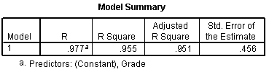
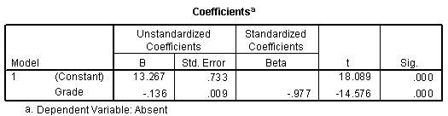
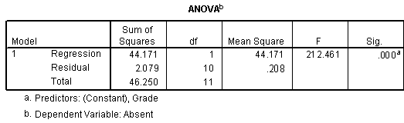

Slide 88
ما هي معادلة الانحدار للمتغير التابع T والمتغير المستقل S، إذا كانت a = -4 و b = -7؟؟
الحل: T = -4 * S – 7
إذا وجدنا أن هناك مشاهدتين لــ S أحداهما 5 و الأخرى -5، احسب قيمة T التقديرية لكل مشاهدة؟
الحل: T = -4 * 5 – 7 = -27
T = -4 * -5 – 7 = 13

Slide 89
الوسط الحسابي المشذب Trimmed mean
يقوم برنامج SPSS بحساب الوسط الحسابي بعد حذف 5% من القيم الموجودة على الاطراف, مما يحسن النتائج الاحصائية, حيث ان القيم المحذوفة قد تكون قراءات شاذة للبيانات ولا تمثل النزعة الحقيقية لهذه البيانات.
من اجل حساب Trimmed mean , يتم اختيار Descriptive statisticsمن قائمة Analyze ومن ثم اختيار Explore

Slide 90
فترة الثقة للوسط الحسابي Confidence Interval
يقوم برنامج SPSS بحساب الحد الادنىLower bound والحد الاعلى Upper Bound للبيانات اعتمادا على فترة الثقة للوسط الحسابي التي يحددها الباحث الاحصائي , والتي تكون عادة 95% كقيمة مبدئية في البرمجية,
معطم الدراسات الاحصائية تعتمد فترة ثقة 95%, بعض الابحاث تتطلب دقة اكثر وبالتالي تكون فترة الثقة 99%
من اجل حساب Trimmed mean وتحديد فترة الثقة , يتم اختيار Descriptive statisticsمن قائمة Analyze ومن ثم اختيار Explore, ومن ثم Statistics واعطاء قيمة المطلوبة لفترة الثقة Confidence interval for mean

Slide 91
من الناتج، نستطيع معرفة ما يلي:
Mean: الوسط الحسابي للعينة وهو التقدير النقطي للمجتمع.
نسبة الثقة
حجم العينة N
الحد الأدنى للفترة Lower Bound
الحد الأعلى للفترة Upper Bound
Median
Variance
Standard Deviation
Minimum and Maximum
Range

Slide 92
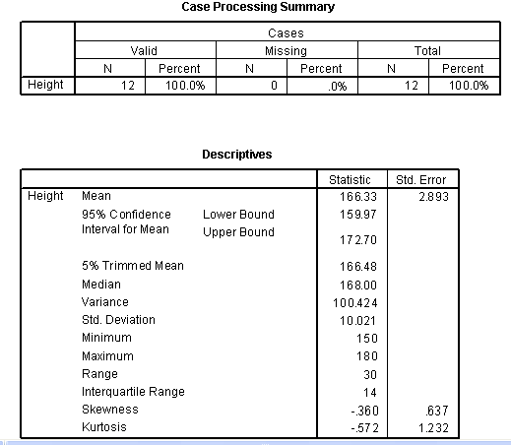

Slide 93
من الشكل السابق نستنتج ما يلي:
التقدير النقطي لــ (µ) لمتغير الطول هو 166.33 وهو الوسط الحسابي للعينة Mean
إننا على ثقة مقدارها 95% أن متوسط الأطوال في مجتمع الدراسة (µ) يقع في الفترة من 159.97 إلى 172.70
حجم العينة هو 12
أعلى قيمة في المتغير Height هي 180 وأقل قيمة هي 150
ما هو المدى لبيانات الطول؟؟

Slide 94
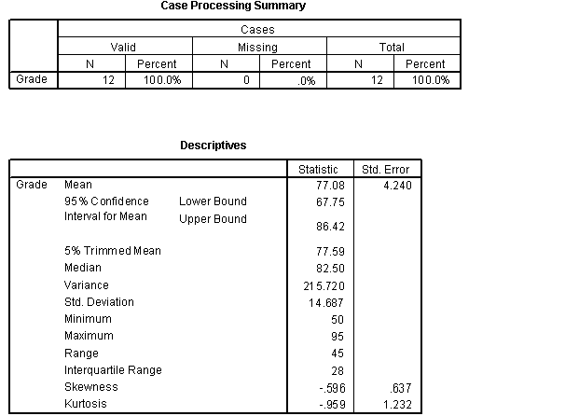

Slide 95
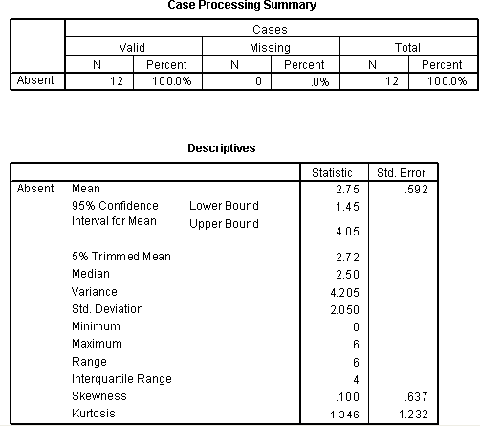

Slide 96
اختبار الفرضيات
يتم بناء فرضيتين تتعلق كل منهما بالوسط الحسابي للمجتمع (µ) وتسمى الأولى بالفرضية الأساسية (الصفرية H₀) والأخرى تسمى الفرضية البديلة H_{a} .
يجب أن تكون إحدى الفرضيتين صحيحة والأخرى خاطئة
H₀: µ = µ₀
وتعني أن المتوسط الحسابي للمجتمع هو µ₀
H_{a}: µ ≠µ₀
وتعني أن المتوسط الحسابي لمجتمع الدراسة لا يساوي µ₀

Slide 97
مثال
عند اعداد اسئلة الامتحان الثاني. نتوقع ان يكون معدل الطلاب حوالي 17 من 25 على سبيل المثال.
بعد الامتحان يتم تقييم المعدل الفعلي ومقارنته مع المعدل المفترض مسبقا.
احصائيا ان الفرضية المعدل 17 تكون مقبولة اذا كان المعدل الفعلي قريبا من القيمة 17, ونعتبرها مرفوضة اذا كان المعدل الحقيقي بعيدا عن 17.
احصائيا وبالاستعانة ببرمجية SPSS , نستطيع ان نحدد متى يكون المعدل المفترض 17 قريبا او بعيدا وبالتالي كان مقبولا ام مرفوضاً كفرضية.
بنظرة شمولية, يمكن بناءً على ذلك ان نقول ان الامتحان حقق التوقعات المرجوة ,او اخفق في ذلك.

Slide 98
مثال
169 | 164 | 167 | 175 | 170 | 160 | الطول
65 | 63 | 64 | 69 | 67 | 56 | الوزن
الوسط الحسابي لبيانات الطول في العينة هو 167.5
إذا قمنا بتقدير الوسط الحسابي للمجتمع بــ 170 فهل هذه الفرضية صحيحة أم لا؟
الحل: هذا يعني أن لدينا فرضيتان:
H₀: µ = 170
H_{a}: µ ≠ 170
لمعرفة أي الفرضيتين صحيحة نستخدم SPSS

Slide 99
من قائمة Analyze إختر الأمر Compare Means
ثم One Sample T test
حدد المتغير المراد فحص قيمة µ له
حدد القيمة المراد اختبارها Test Value
من زر Options حدد نسبة الثقة
يظهر جدولين يحتوي الأول على اسم المتغير، الوسط الحسابي للعينة (التقدير النقطي)، الانحراف المعياري وفترة الثقة
الجدول الثاني يحتوي قيمة Sig وهي القيمة التي ستحدد أي الفرضيتين صحيحة
إذا كانت Sig أكبر من 0.05 نقبل H₀ ونرفض H_{a}
إذا كانت Sig أقل من 0.05 نقبل H_{a} ونرفض H₀

Slide 100

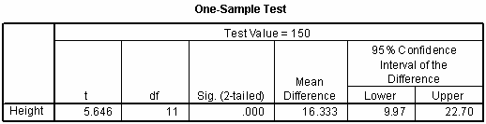
نلاحظ أن الإختبار يتعلق بالمتغير Height
القيمة المطلوب معرفة ما إذا كانت الوسط الحسابي للمجتمع هي 150
الفرضيتين هما: H₀: µ = 150
H_{a}: µ ≠ 150
نقبل الفرضية H_{a} ونرفض H₀ لأن قيمة Sig أقل من 0.05

Slide 101
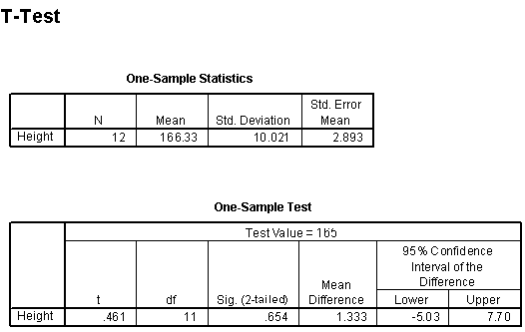

Slide 102
المثال السابق يمثل فحص لبيانات المتغير Height
القيمة المراد فحصها هي 165 وهذا يعني هل من الممكن أن يكون الوسط الحسابي للمجتمع كاملا µ يساوي 165.
الفرضيات: H₀: µ = 165
H_{a}: µ ≠ 165
من الجدول السابق، نقبل الفرضية الأساسية H₀ ونرفض الفرضية البديلة H_{a} وذلك لأن قيمة Sig أكبر من 0.05
نلاحظ أيضا أن نسبة الثقة هي 95%
حجم العينة 12
الانحراف المعياري 10.21
الوسط الحسابي للعينة أو التقدير النقطي لــ µ هو 166.33

Slide 103
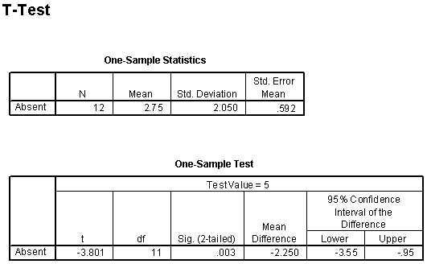

Slide 104


Slide 105


Slide 106


